Slide 2
Проект «Маленький патриот своей страны»
Тип проекта: информационно-познавательный
Продолжительность проекта: среднесрочный
Участники: дети, педагог, родители (законные представители)

Slide 3
Чувство Родины у ребёнка начинается с любви к самым близким
людям - отцу, матери, бабушке, дедушке. Всё начинается с того,
что видит перед собой «маленький человек». И родной дом, двор,
где он не раз гулял, и детский сад, где он получает радость
общения со сверстниками, и родная природа - всё это Родина.
Сколько открытий делает ежедневно ребёнок.
В последнее время чувство патриотизма приобретает всё большее
общественное значение, и становиться задачей государственной
важности.
Воспитывать патриотизм необходимо с раннего детства, не
забывая о том, что патриотизм у каждого формируется
индивидуально.
Одним из ведущих факторов формирования патриотического
сознания детей является воспитание любви к самому близкому
окружению ребёнка - семье, дому, детскому саду и своему городу.

Slide 4
Цель первого этапа - подбор информации о проектной
деятельности, информирование и привлечение родителей,
создание предметно - развивающей среды.
Цель второго этапа - реализация проекта. Проведение занятий,
бесед с детьми, наблюдений , игр, чтение
художественной литературы.
Цель третьего этапа - подведение итогов работы с родителями и
детьми. «Мой любимый город».
Благодаря целенаправленной работе, у детей расширились знания
о своём родном городе, могут узнать и рассказать о некоторых
достопримечательностях города

Slide 5
Цель: Формирование у детей нравственно-патриотических чувств
и духовно-нравственного отношения к родному дому, семье,
детскому саду, городу.
Задачи:
1. Дать знания о том, что такое «город», «улица», «адрес».
2. Побуждать детей к выполнению общественно значимых
заданий, к добрым делам для дома, семьи, детского сада,
города.
3. Способствовать активному сотворчеству детей и их родителей,
делая упор на совместную деятельность дома, в детском саду.
4. Воспитывать любовь и привязанность к родному дому,
семье, детскому саду, городу.
5. Воспитывать умение, видеть красоту родного города,
радоваться ей.

Slide 6
I этап - подготовительный:
Подбор информации, материала по нравственнопатриотическому воспитанию.
Составление плана информационно - познавательного
проекта.
Разработка конспектов образовательной деятельности с
использованием развивающего обучения.
Организация предметно - развивающей среды. Подбор и создание наглядно - дидактического материала по
нравственно-патриотическому воспитанию.
Привлечение родителей к реализации проекта.
II этап - основной:
Реализация цели и задач проекта в соответствии с
перспективным планом проекта.
III этап - итоговый:
Создание папки «Мой любимый город».
Обобщение материалов проекта, соотношение
прогнозируемых результатов с полученными.

Slide 7
Предполагаемый результат:
Повысилась у детей познавательная активность, желание
больше узнать о своем родном городе.
Дети знают некоторые достопримечательности и памятные
места города.
Повысилась заинтересованность родителей в формировании
у детей представлений о родном доме, семье, детском саде,
городе.

Slide 8
Беседы с детьми:
1. Тема: «Мои друзья»
Цель: Воспитание доброжелательного отношения к
сверстникам.
2. Тема: «Как вести себя в детском саду»
Цель: Закрепление правил поведения в детском саду: в
группе, в коридорах и в других помещениях сада.
3. Тема: «Как я помогаю дома маме»
Цель: Формирование у детей положительного отношения к
труду и желание выполнять трудовые поручения.
4. Тема: «Можно - нельзя» (поведение дома)
Цель: Закрепление знаний о правилах безопасного
поведения.
5. Тема: «Что мы видели на нашей улице»
Цель: Закрепление знаний о близлежащей улицы,
зданиях, которые на ней расположены.
6. Тема: «Мы живём в Екатеринбурге»
Цель: Закрепление знаний о названии города и
его достопримечательностях.

Slide 9
7. Тема: «Береги город»
Цель: Формирование бережного отношения к своему
городу.
Чтение детям:
1. Чтение книг о дружбе.
2. Н. Забила «Ясочкин садик».
3. С. Капутикян «Моя бабушка».
4. Л. Квитко «Бабушкины руки».
5. Г. Виеру «Мамин портрет».
6. С. Михалков: «Моя улица».
Заучивание потешки: «Расти коса до пояса»
Расти коса до пояса,
Не вырани ни волоса.
Расти, косонька, до пят -
Все волосоньки в ряд.
Расти, коса, не путайся -
Маму, дочка, слушайся.
Сюжетно – ролевая игра «Семья»: сюжет «Семья на
прогулке»
Задача: Помочь детям организовать игру, учить объединять
игровые действия в единый сюжет.
Рассматривание семейных фотоальбомов
Цель: Формирование у детей представлений о семье,
воспитание доброго отношения к близким.

Slide 10
Дидактическая игра: «Семья»
Цель: Формирование у детей представлений о семье и их
членах.
Конструирование:
1. Тема: «Строим детский сад»
Задача: Учить детей выполнять многоуровневые постройки,
делать перекрытия, правильно скреплять детали между собой.
Учить обыгрывать постройки, дополнять их деталями в
соответствии с сюжетом игры.
2. Тема: «Постройка города»
Задача: Учить детей выполнять знакомые постройки,
объединять их единым сюжетом, обыгрывать. Формировать
коммуникативные умения, учить взаимодействовать со
сверстниками.

Slide 11
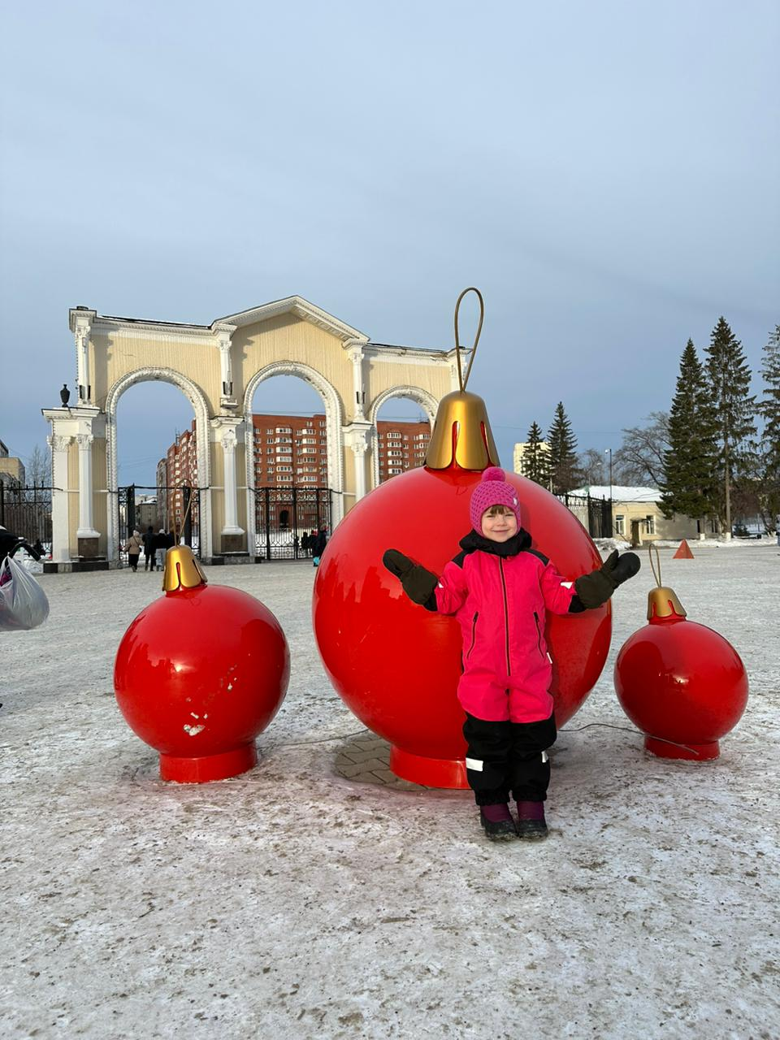
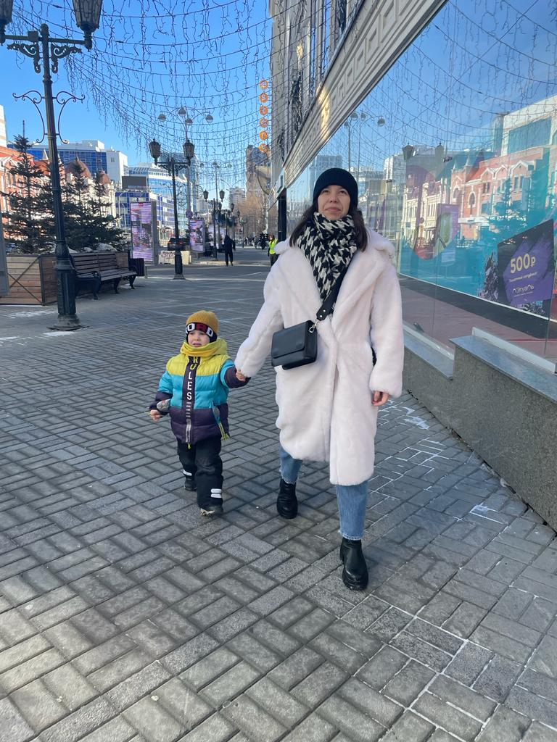
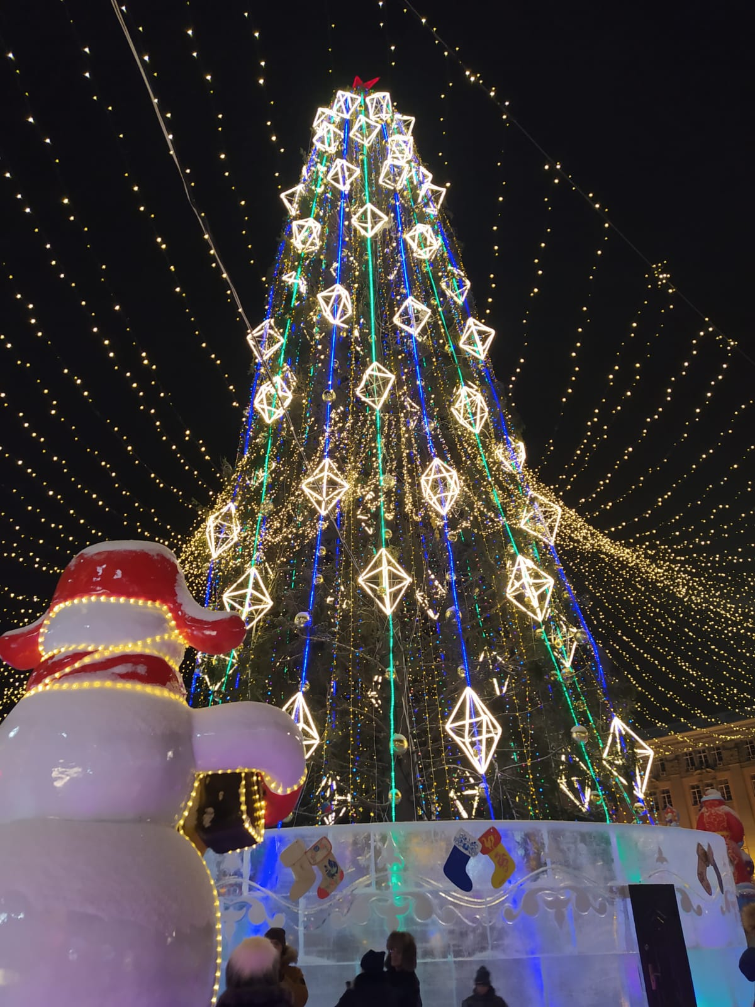
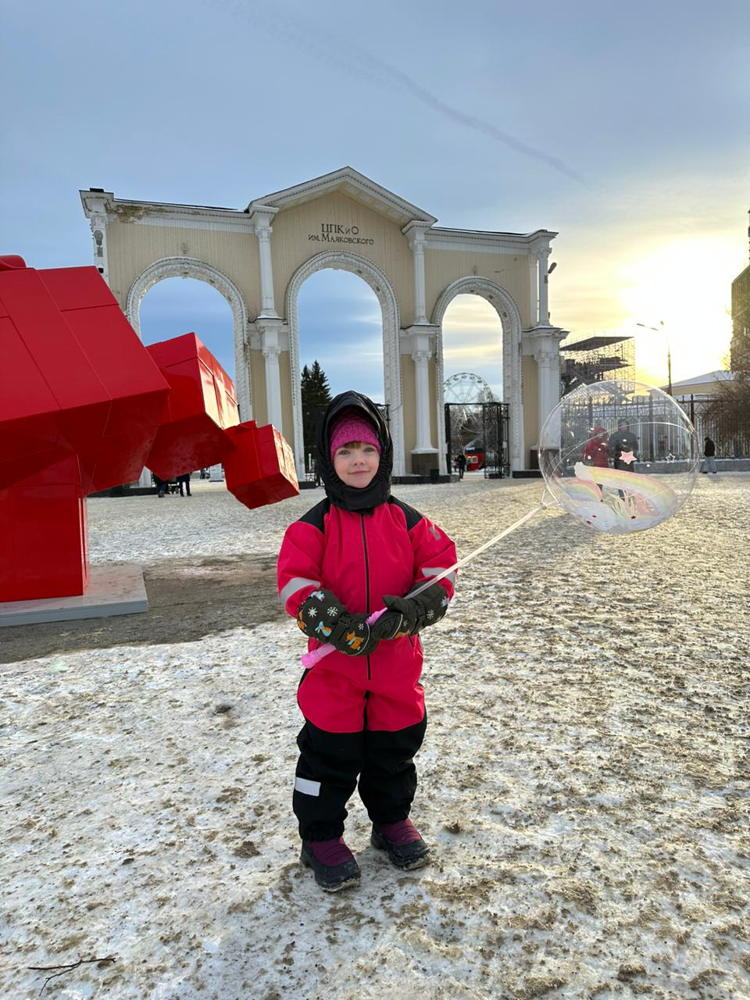

Slide 12
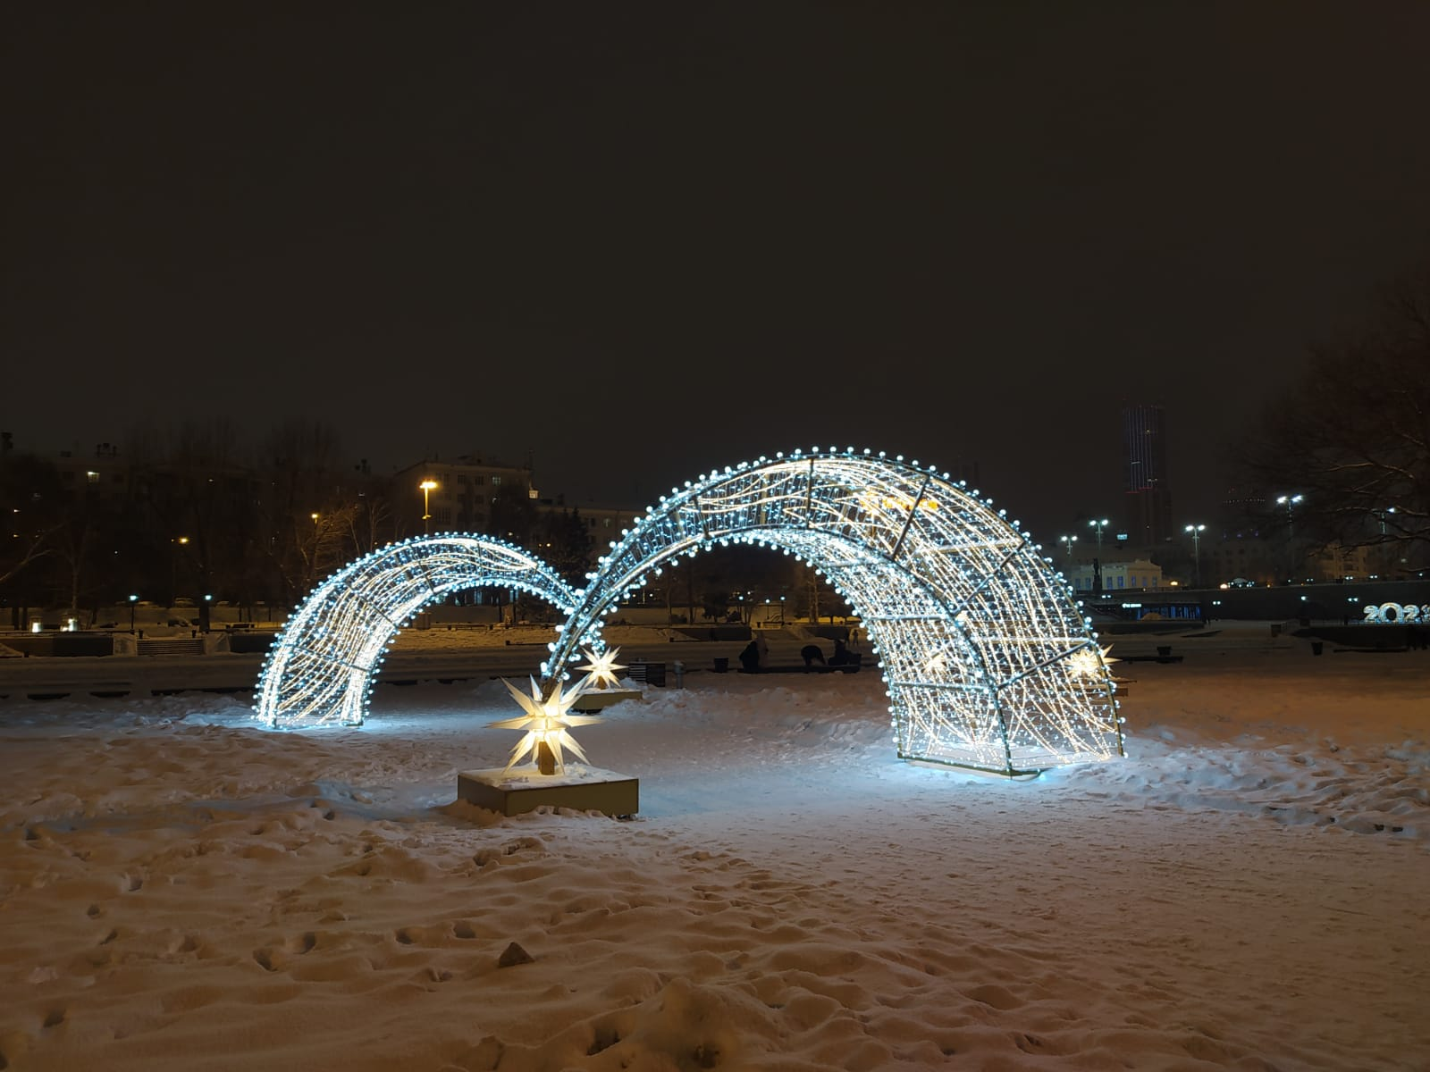
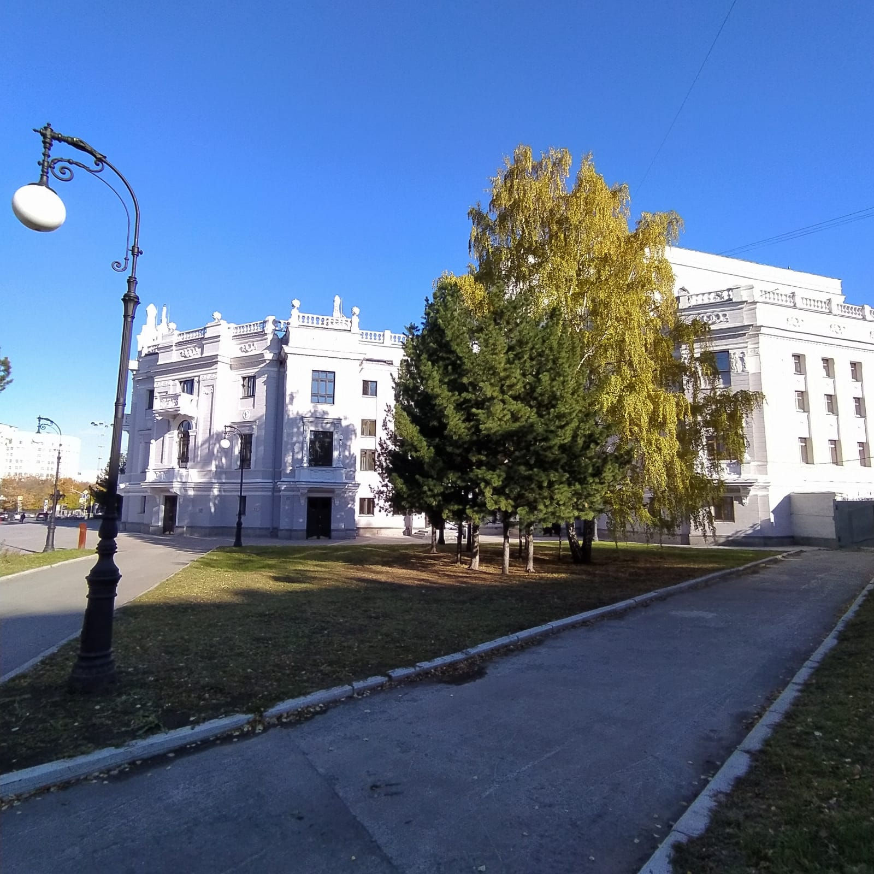
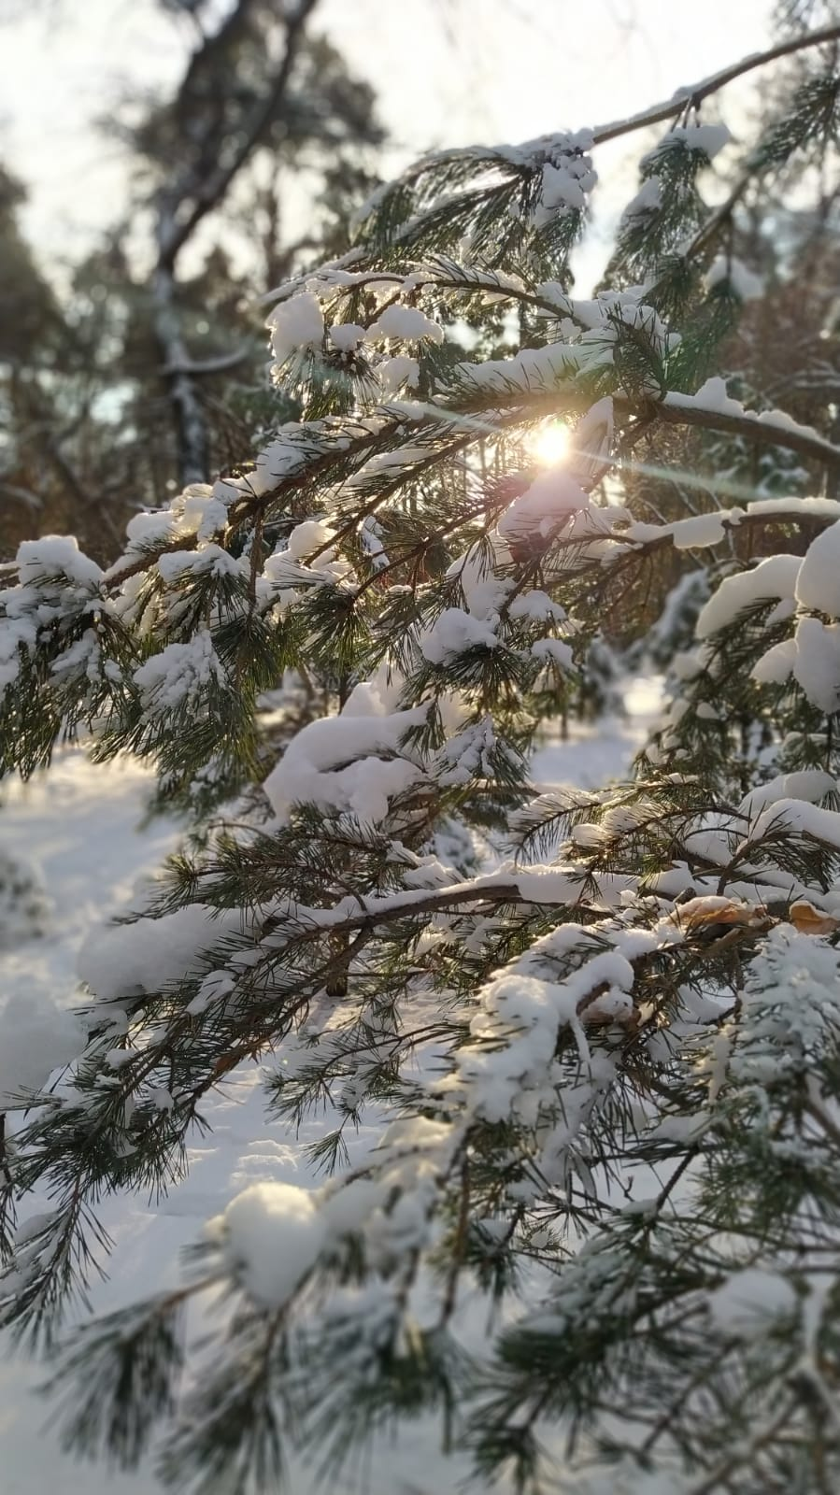

Slide 13
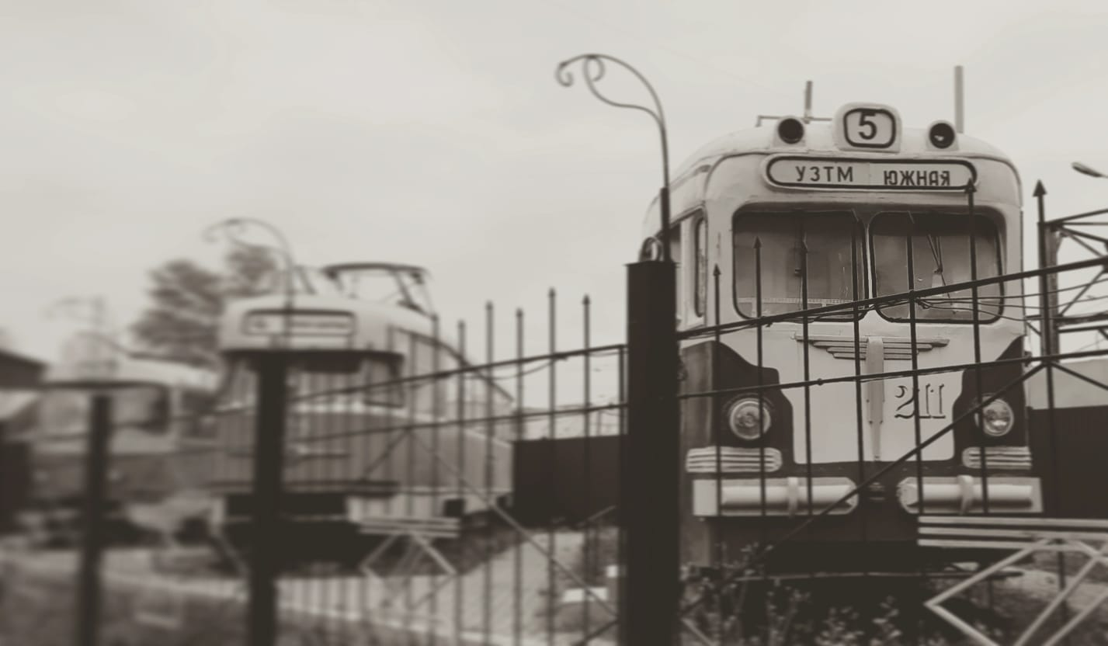
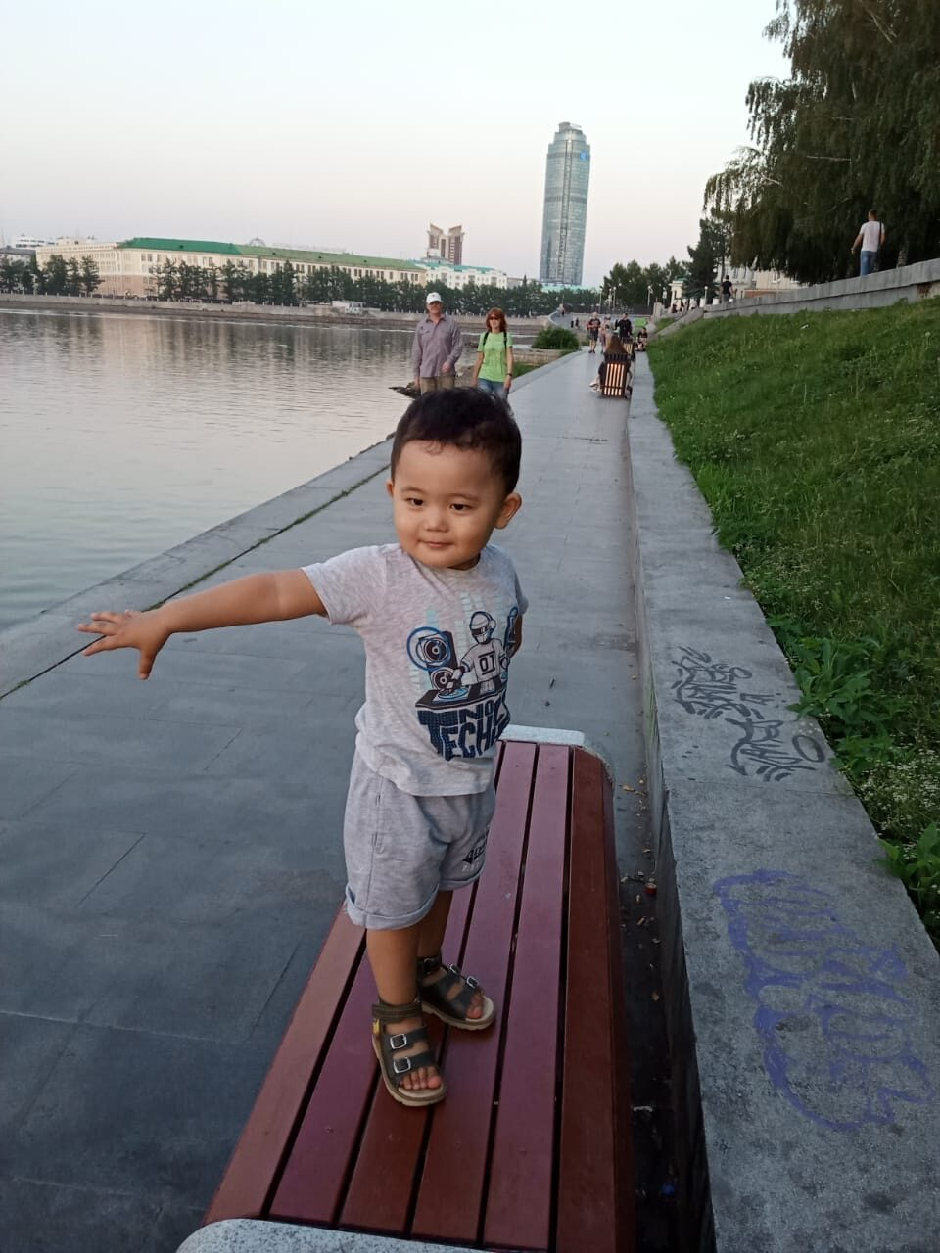

Slide 14
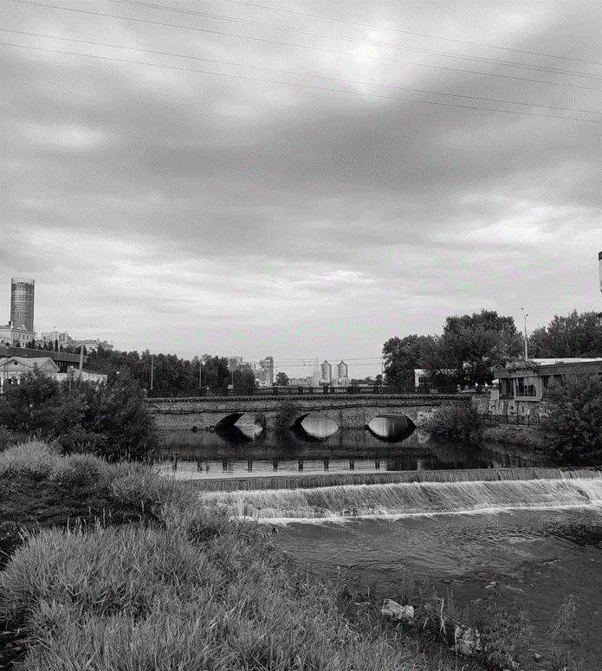
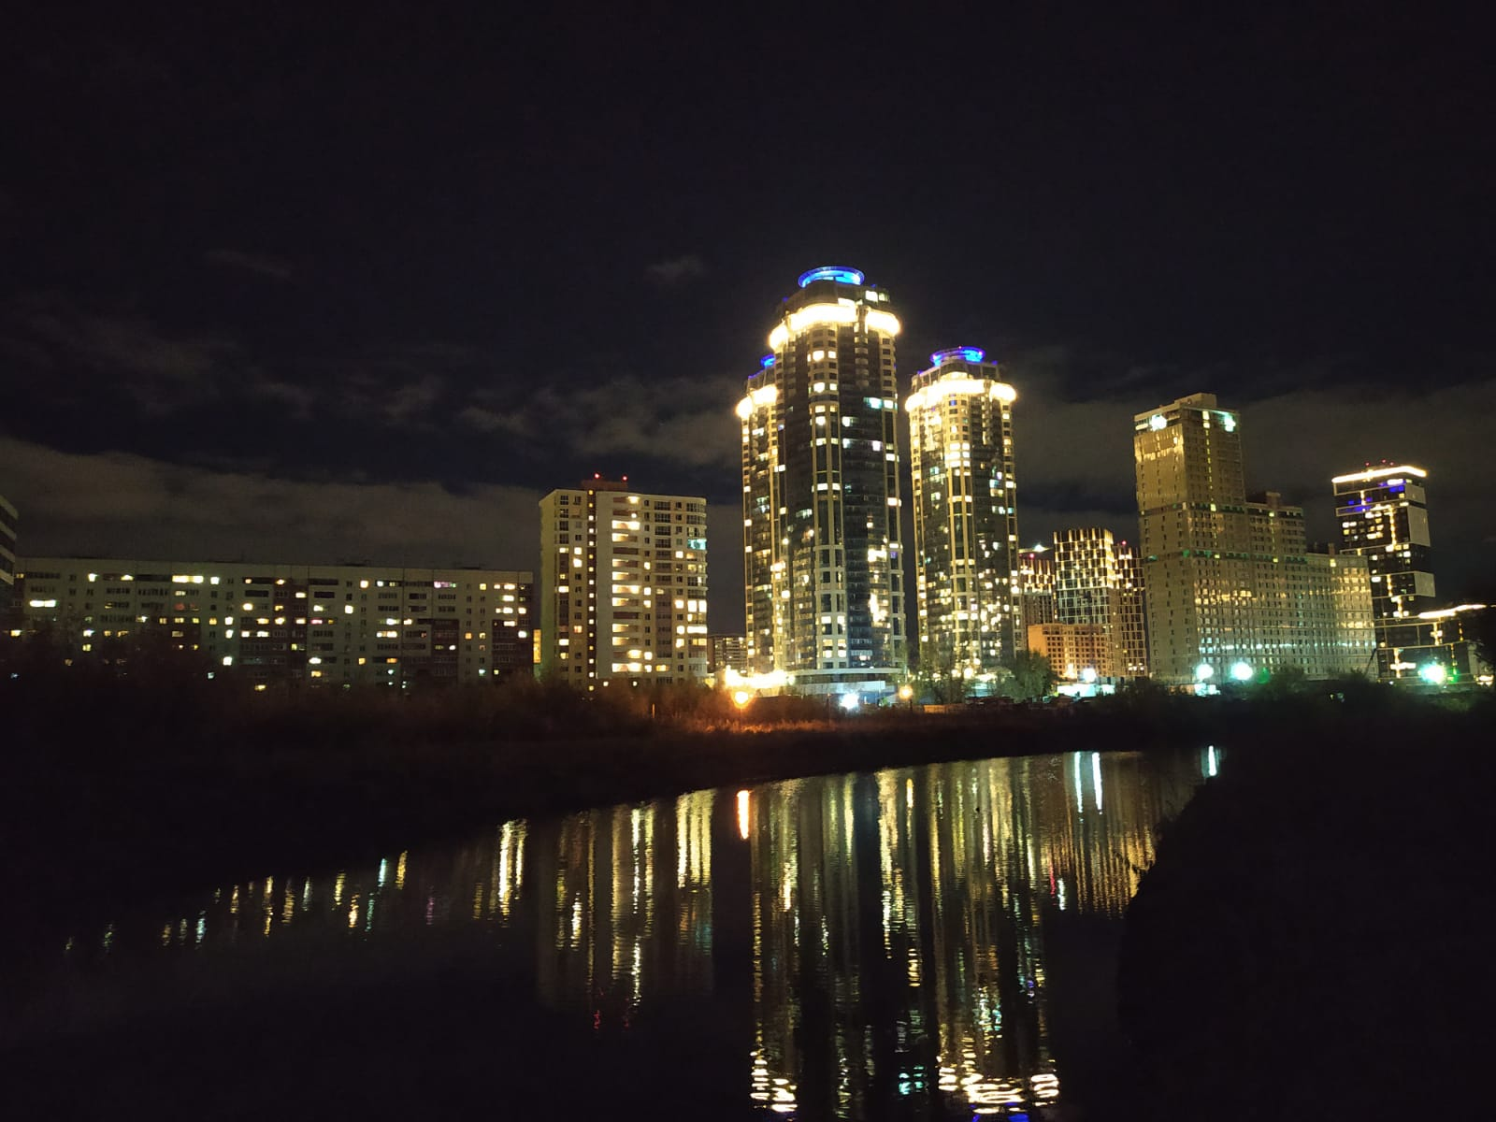

Slide 15
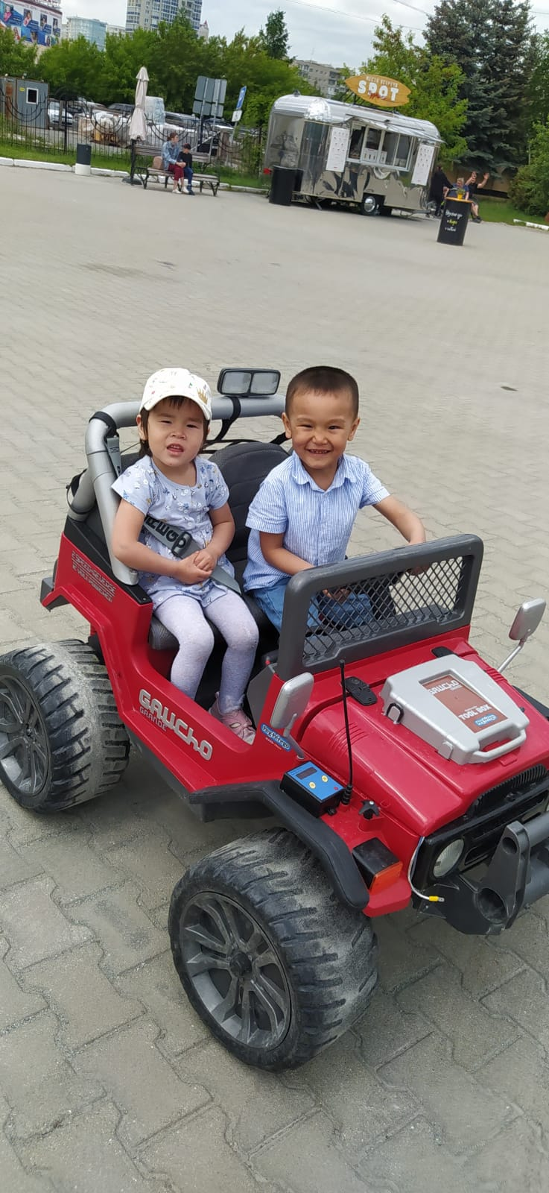
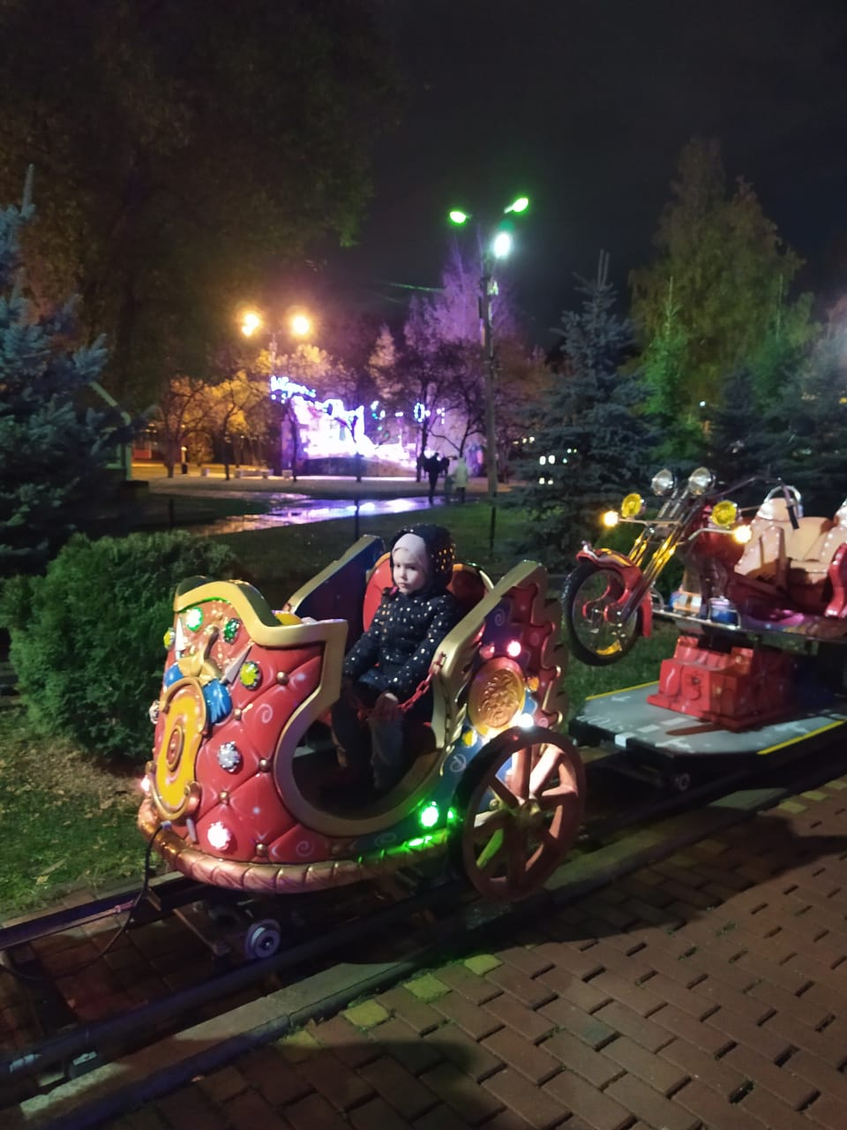
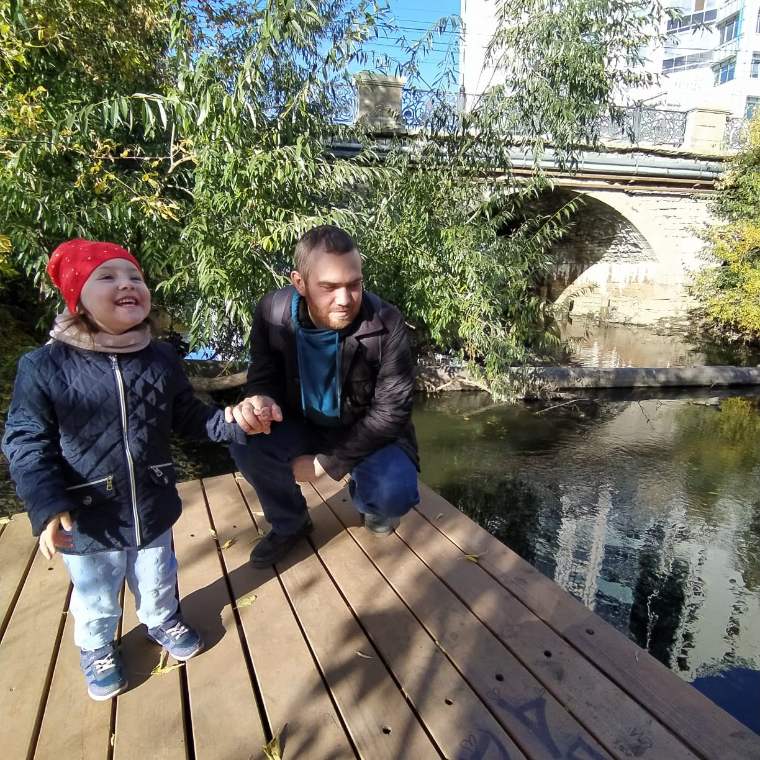

Slide 16
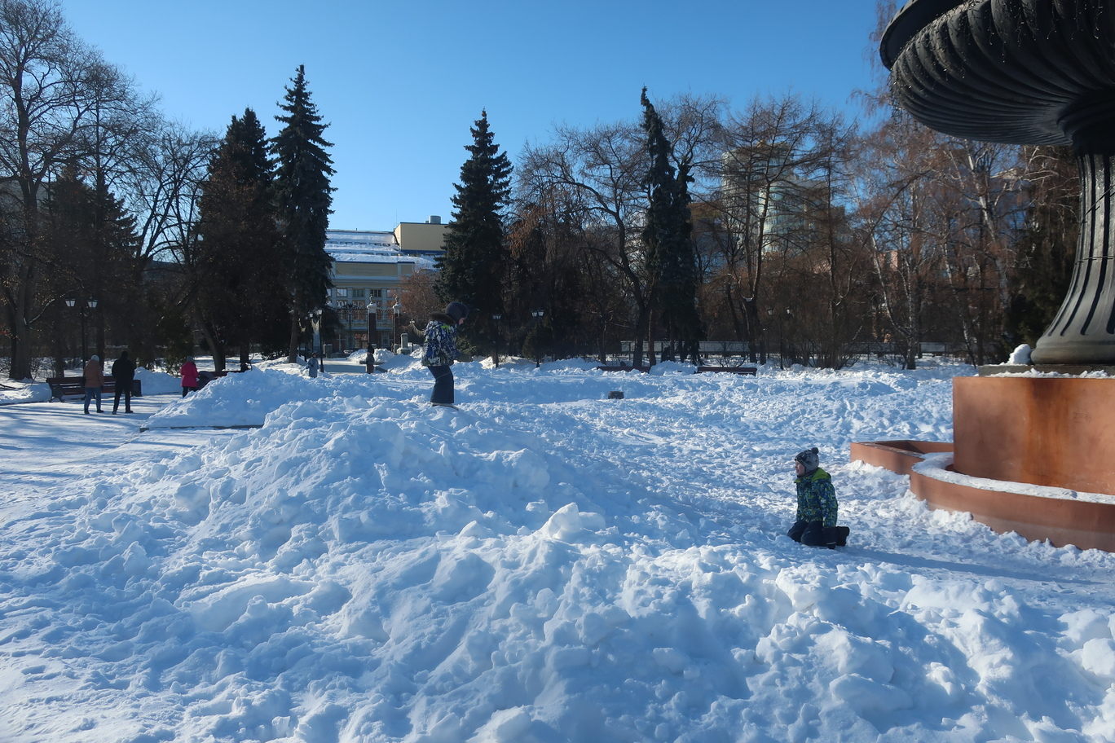
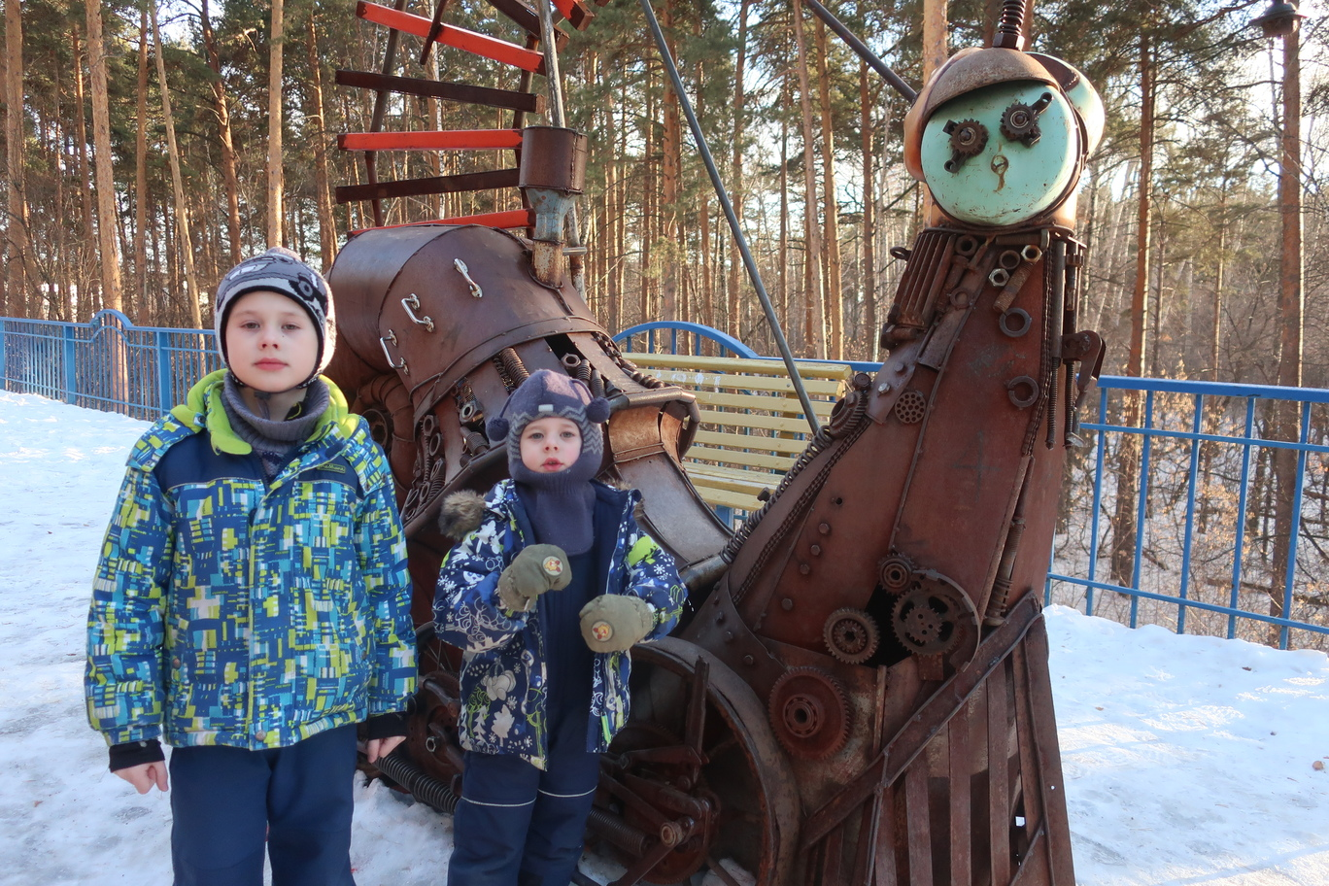

Slide 17
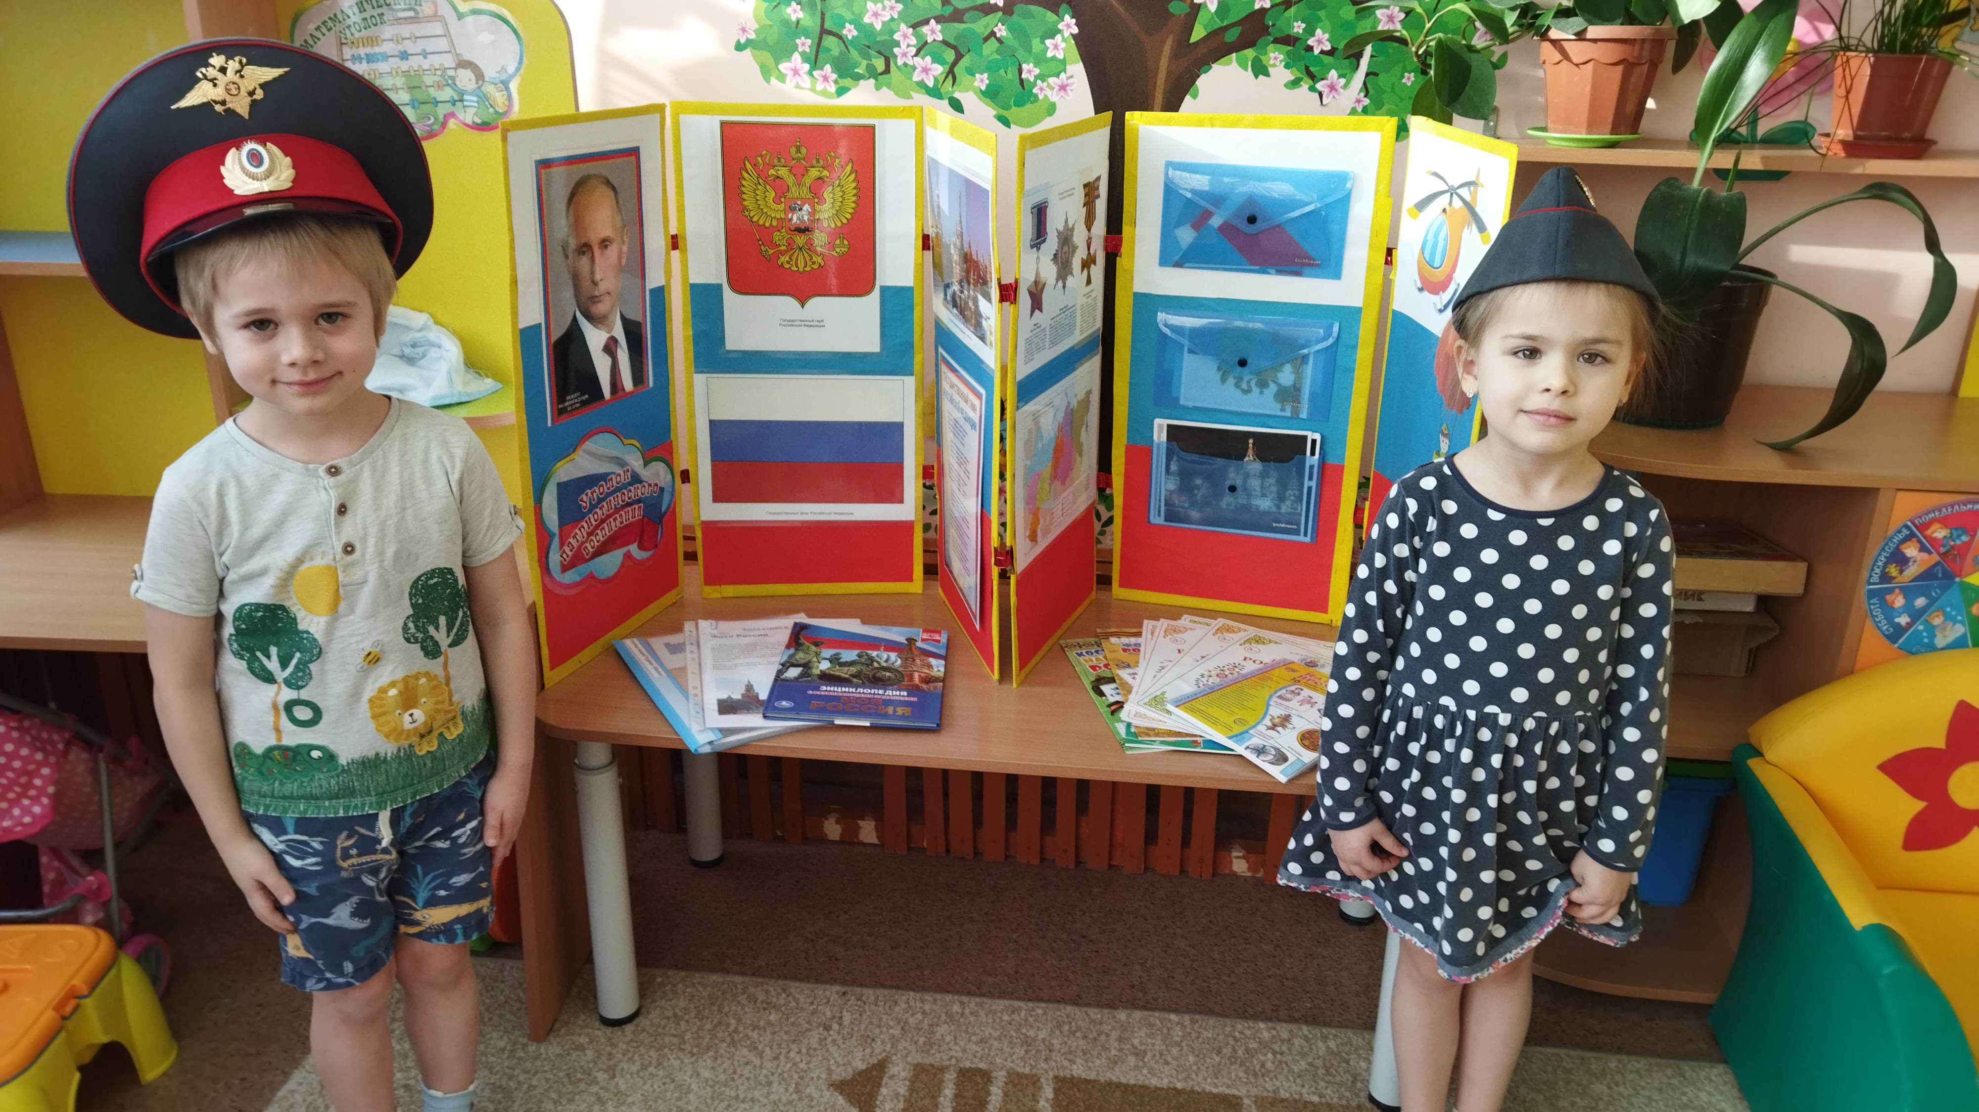

Slide 18
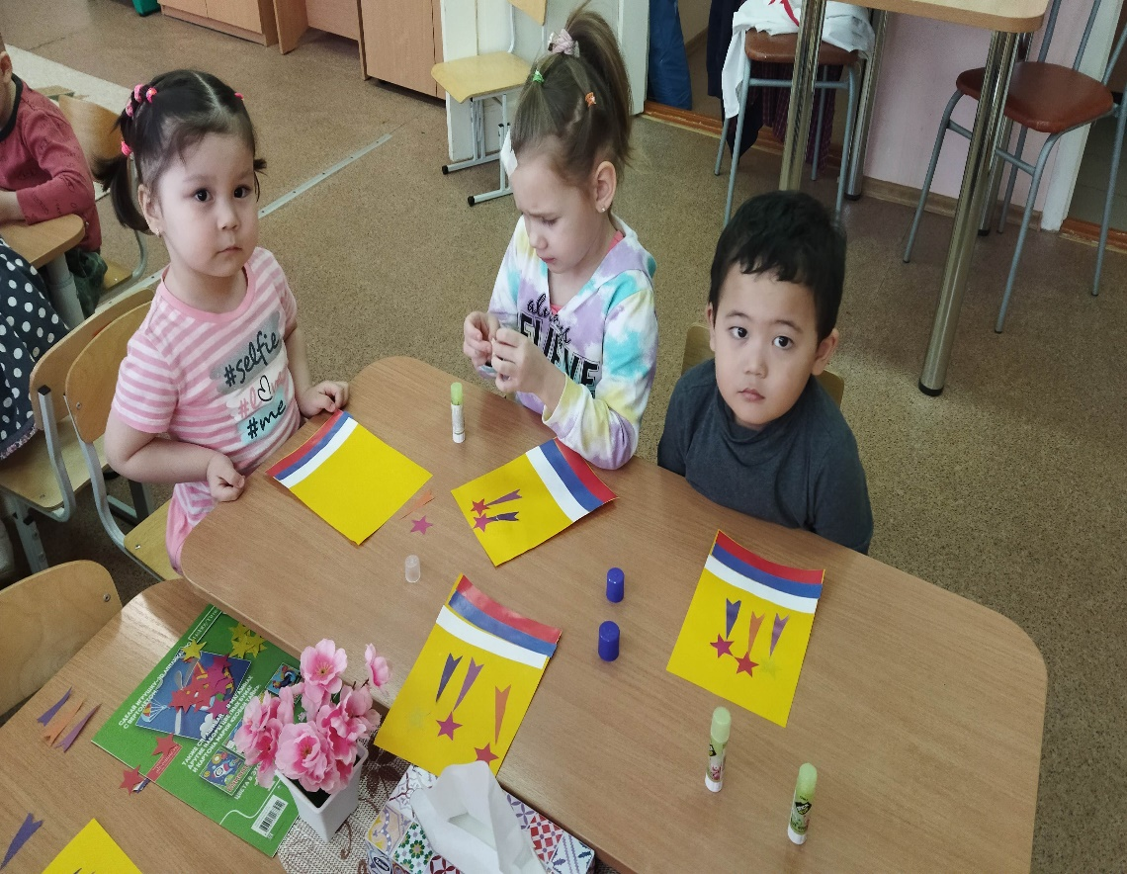
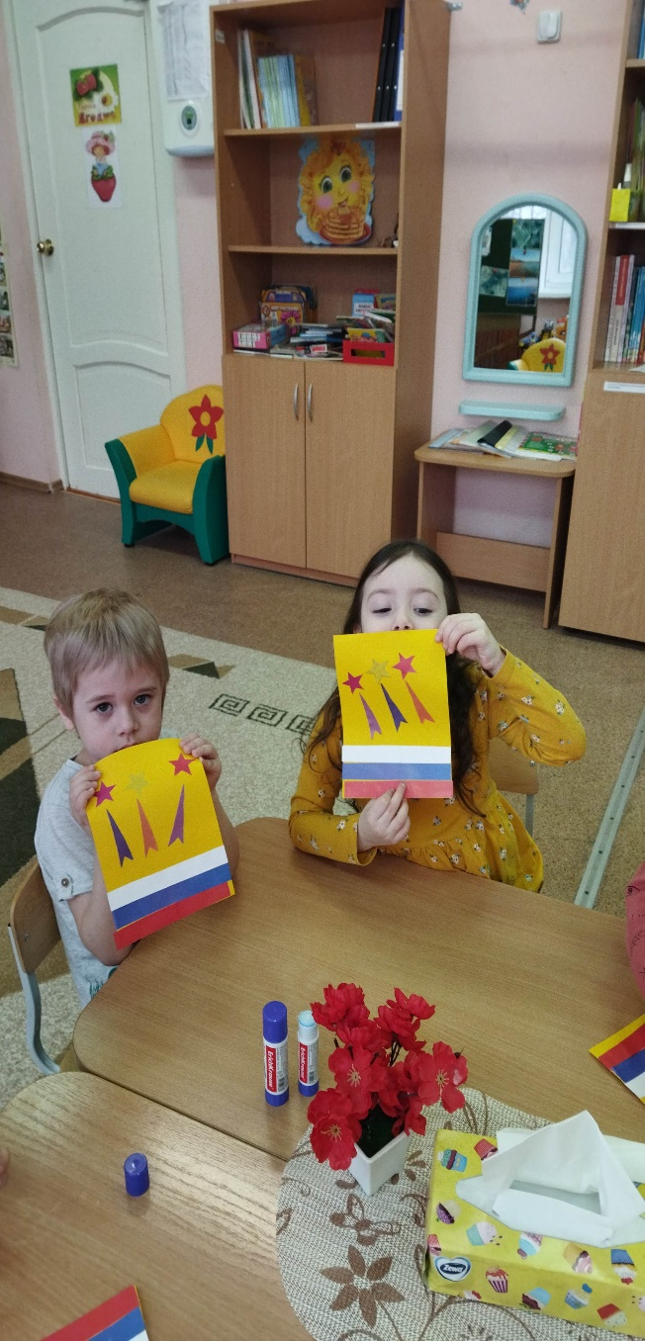
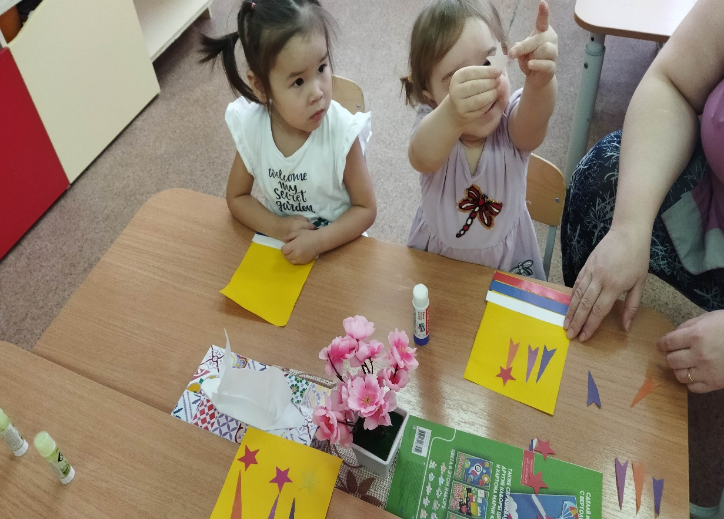
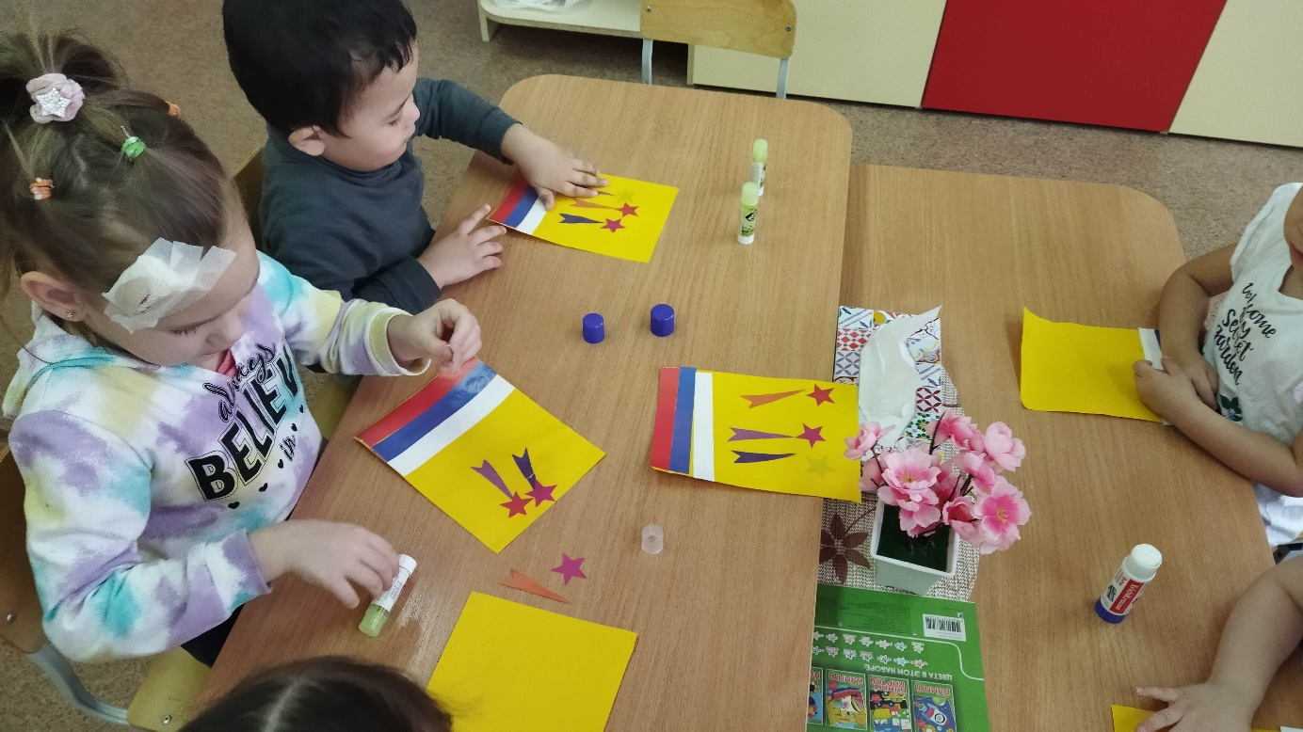

Slide 19
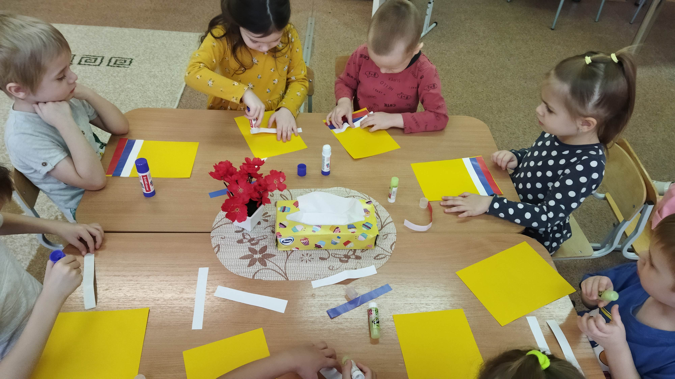

Slide 20
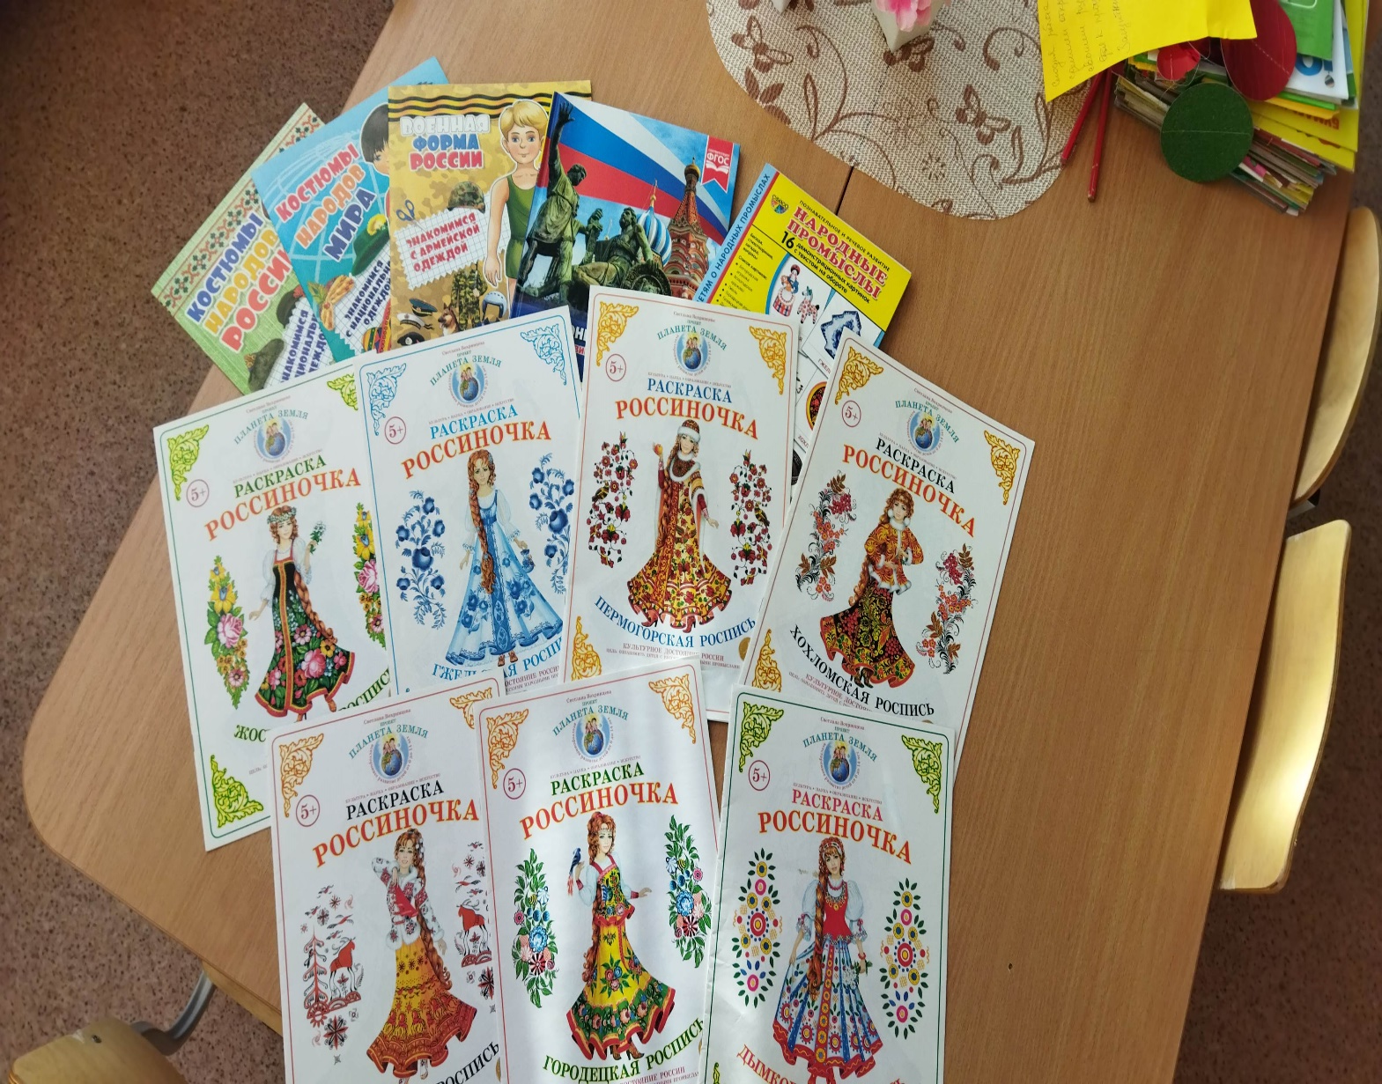
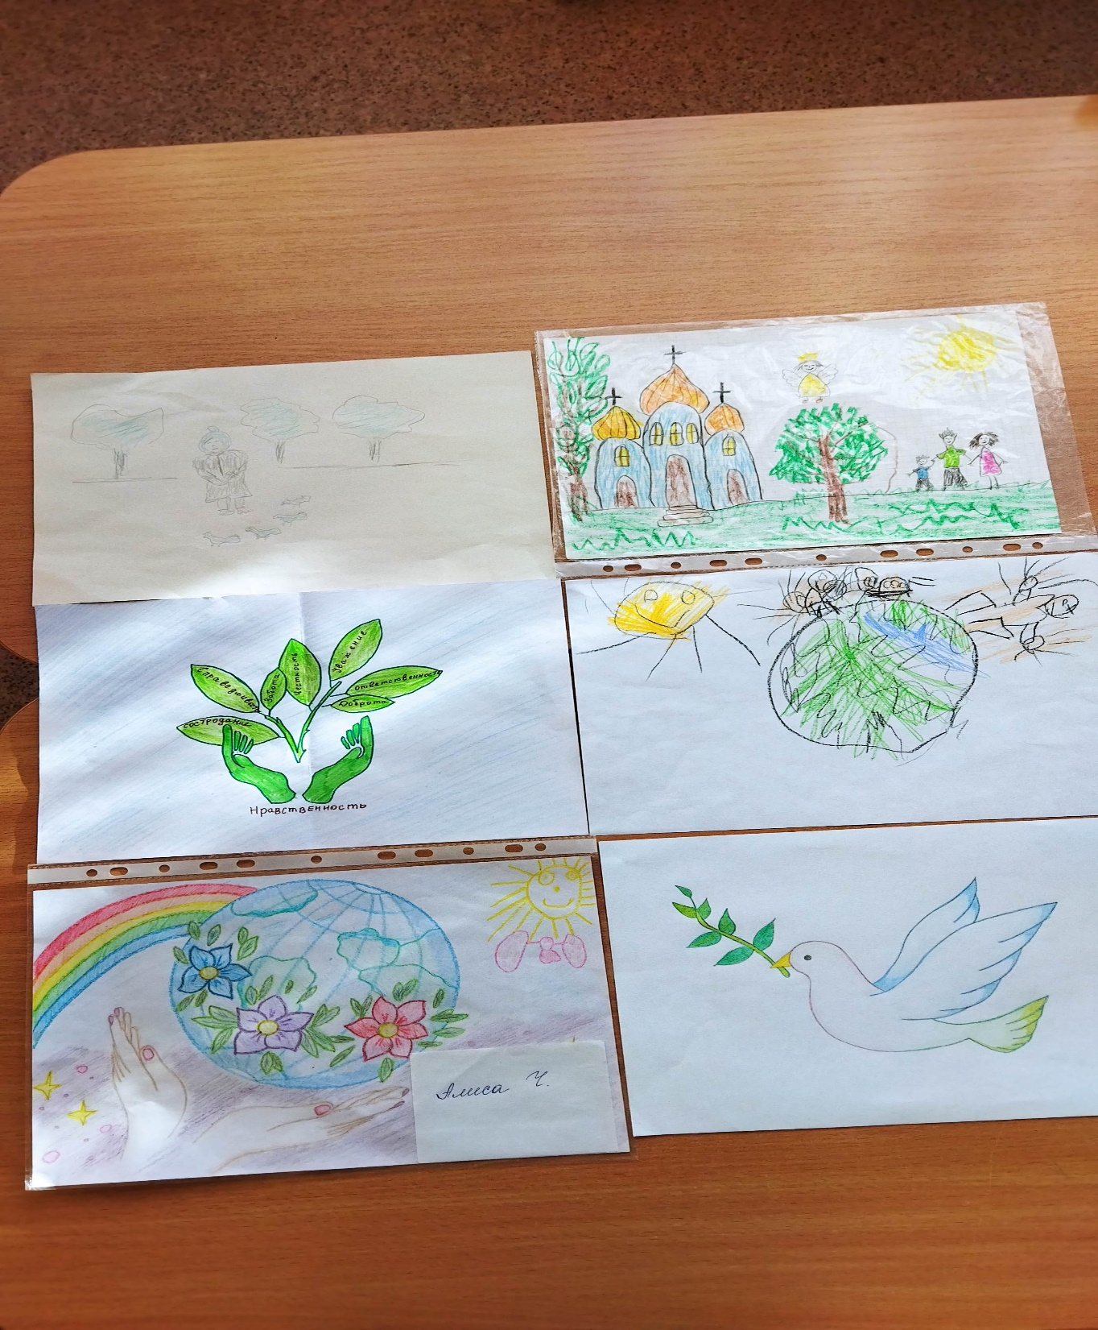

Slide 21
